Slide 1
Занятие по Логике
Задачи – шутки, логические задачи.

Slide 2
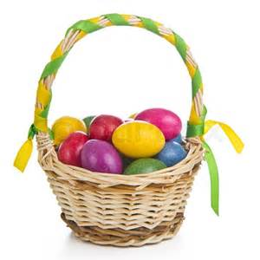
Задачи шутки
Хозяйка в корзинке несла 100 яиц. А дно упало. Сколько яиц осталось в корзине?
Т.к. упало дно корзины, то
ни одного яйца не осталось.

Slide 3

Задачи шутки
На груше росло 50 груш, а на иве — на 12 меньше. Сколько груш росло на иве?
На иве не растут груши

Slide 4
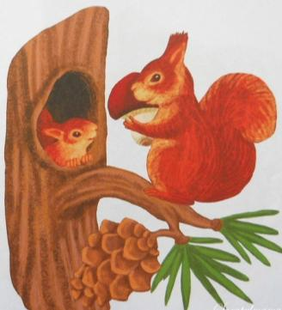
Задачи шутки
На дереве сидело 2 сороки,
3 воробья и 2 белки. Вдруг два воробья вспорхнули и улетели. Сколько птиц осталось на дереве?
3 птицы

Slide 5
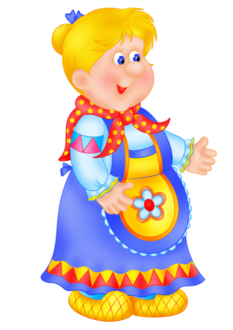
Задачи шутки
Бабушка купила на базаре две пары туфель, три яблока и пять груш. Одну пару туфель бабушка подарила своей внучке. Сколько всего фруктов купила бабушка?
Фруктов 8 штук

Slide 6

Задачи шутки
Представьте, что у вас в кармане коробок с одной-единственной спичкой. Вы вошли ночью в тёмную комнату, где есть свеча, керосиновая лампа и газовая плита. Что вы зажжёте в первую очередь?
Спичку.

Slide 7
Развиваем логику
1) Раскрась пирамидку
2) У пирамидки зелёное кольцо между красным и синим. Красное кольцо больше синего, но меньше жёлтого. А коричневое кольцо меньше синего.

Slide 8
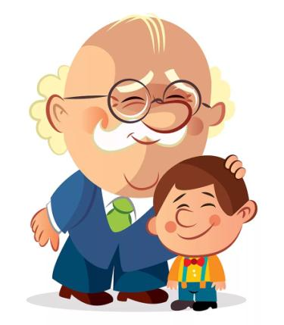
Логические задачи
Коля – сын Димы, а Дима – сын Саши. Кем приходится Саша Коле?
Саша – дедушка, Коля – внук.

Slide 9
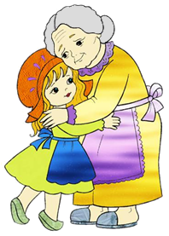
Логические задачи
Вера – дочь Лены, а Надя – дочь Веры. Кем приходится Надя Лене?
Надя приходится Лене внучкой

Slide 10
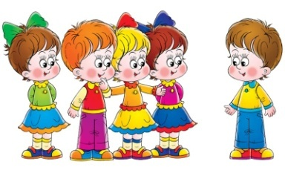
Логические задачи
Дима старше Кати, Катя старше Оли, а Оля старше Маши.
Кто старше: Дима или Маша?
Старше всех детей Дима.

